Slide 1
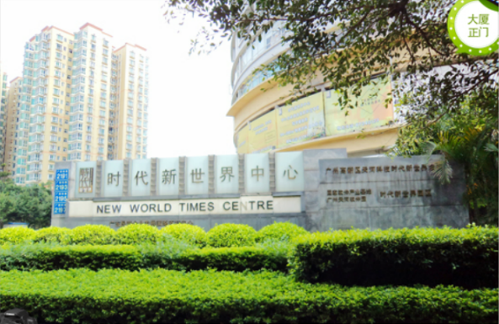
广州妙方医药有限公司
企业文化培训

Slide 2
公司简介
广州妙方医药有限公司成立于2005年1月10日，注册资本600万元，是经广东省药品监督管理局批准从事药品经营，并已获得药品经营质量管理规范（GSP）认证的企业，是以产品研发、药品代理销售、新产品推广为主、OTC、第三终端并重的现代医药商业机构。
公司总部位于广州市天河区，在广西、四川、重庆等地设有销售中心，负责当地市场的产品销售及客服服务。湖南方盛制药股份有限公司是我公司长期合作的生产基地。“专业化、信誉高、网络全、品种优、服务好”是公司的立足之本，将“妙方医药”打造成全国医药行业中品质、服务与合作最好的的品牌是我们的终极目标。每一位妙方人时刻谨守着“坚守职业道德、诚信务实、信守约定”的企业精神和“质量第一，信誉为先”的经营理念。公司致力于用10年的时间将“妙方医药”打造成全国医药行业中品质、服务与合作最好的品牌之一。

Slide 3
目录
contents
一
妙方基本情况
二
妙方企业文化

Slide 4
01
一、妙方基本情况
PART ONE
“妙方”二字寓意
组织结构

Slide 5
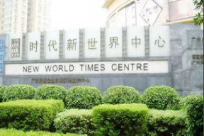
1. “妙方”二字的寓意
妙 于 服 务
品 质 为 方
妙于服务：是美，好，是服务的标准和追 求。
品质为方：是对产品的质量要求，是服务的基础，是企业存在与发展的基础。

Slide 6
2. 组织结构
总经理
常务副
总经理
财务
总监
营销
副总
副总
（内）
财务部
一战区
市场部
二战区
开发部
行政部
质管部
采购部
市场 一区
市场 二区
市场 三区
市场 四区
市场 五区
市场 六区
医院部

Slide 7
02
二、妙方企业文化
PART TWO
妙方理念文化
妙方目标、战略方针及行为准则
妙方LOGO
妙方四大产品系列
妙方人的活动轨迹

Slide 8
1.妙方理念文化
我们致力于不断研究、开发、组织和推广优质、高效产品，以帮助公民以最经济的药物治愈疾病、减轻病痛和提高生活质量。我们期望以稳定高速增长成就卓越，并且回报为公司贡献智慧和力量的人。
企业
宗旨
经营理念
质量第一，信誉为先
企业核心价值观
诚信 合作 共享 多赢

Slide 9
2.妙方目标、战略方针及行为准则
妙方目标
1.致力于产品与服务达到并超越人们的期望，让人们的生活更美好。
2.致力于公司的可持续增长和长期的成功，以成就卓越。
3.致力于创建一个和谐、振奋人心、充满激励的办公环境，让每位员工能实现自己生活、能力、职业发展的理想。
1.我们的业务是医药。我们为了顾客的利益而创新。
2.我们集中精力赢得客户的支持与信任。
3.我们信任我们的员工。
4.我们致力于可持续发展。
5.们致力于建立和谐、积极、健康的生活。
6.我们推崇“企业公民”的理念。
战略方针
行为准则
1.公司职员应该正直、诚实、有强烈的责任感、公司荣誉感和认同感。
2.公司职员都必须努力做好本职工作，充分发挥自己的潜能，创造性的完成任务。
3.公司职员应该互助友爱，共同学习，共同奋进。

Slide 10
3.妙方LOGO
心型——“M”的变体，寓意用心服务、用心做事；全情全力
开放式的心型表示妙方人用心服务，开放思维，开阔心胸，抱负远大。
小草笔画的心型代表顽强的生命力，虽然不起眼但默默在做出贡献。“野火烧不尽，春风吹又生”。
三个波浪线——是“F”的变体，寓意：我们是一个整体，一个团队，我们像大海的波涛一样勇往直前，充满生机、活力。
红色——代表我们都有一颗红心，有一颗火热的心，为自己，为企业，为社会贡献力量。
绿色——最具生命力的色彩，寓意生命、健康，代表我们是一个有生命力的、充满朝气、充满爱的团队。

Slide 11
4.妙方四大产品系列
产妇安胶囊
断血流分散片
四大产品
归芪养血口服液
小儿七星茶口服液

Slide 12
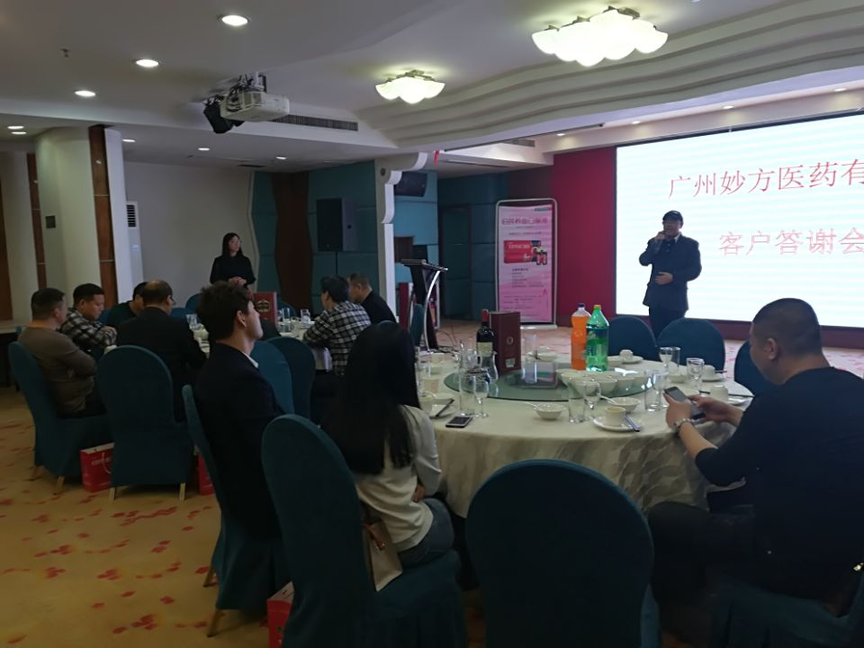
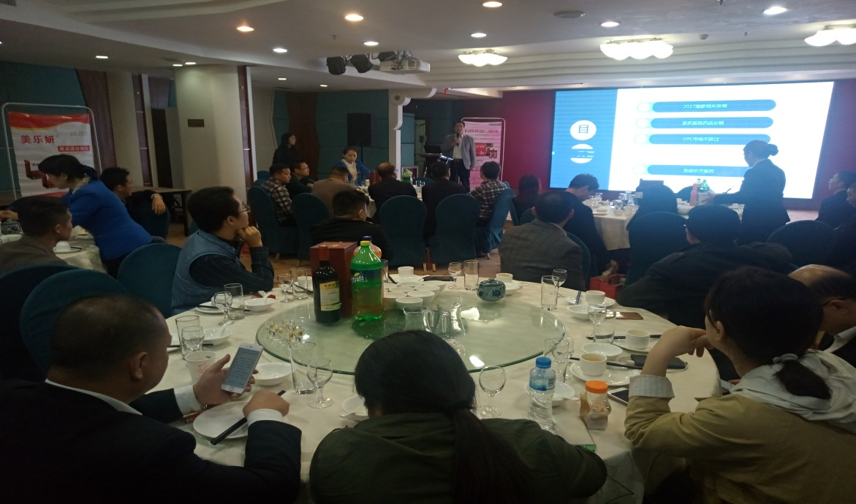
5.妙方人的活动轨迹
一、客户答谢会
客户答谢会-
王总致辞
答谢晚宴-
付总发言

Slide 13
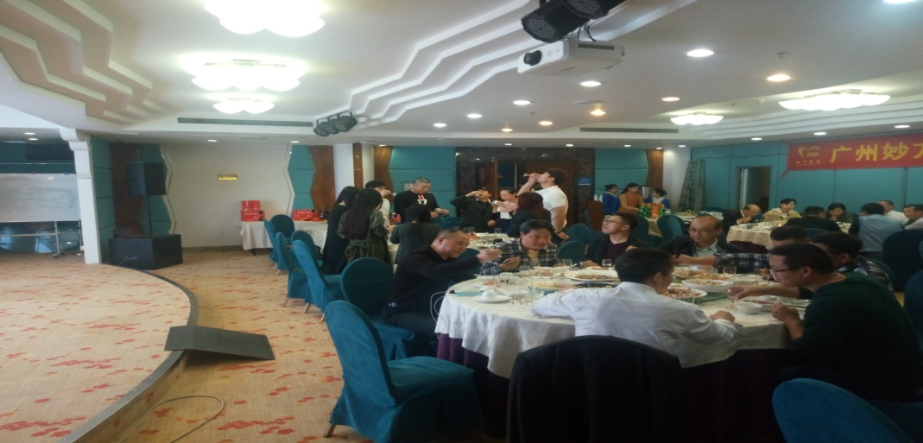
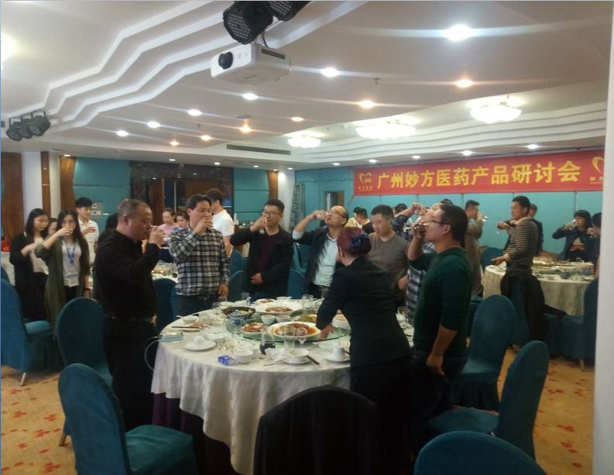
答谢晚宴-兴致正浓

Slide 14
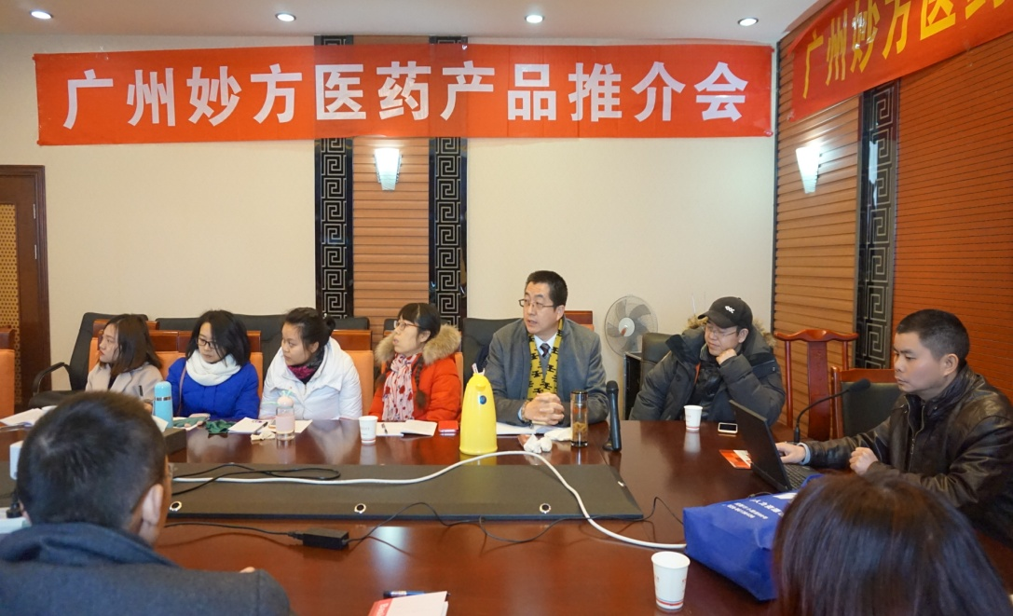
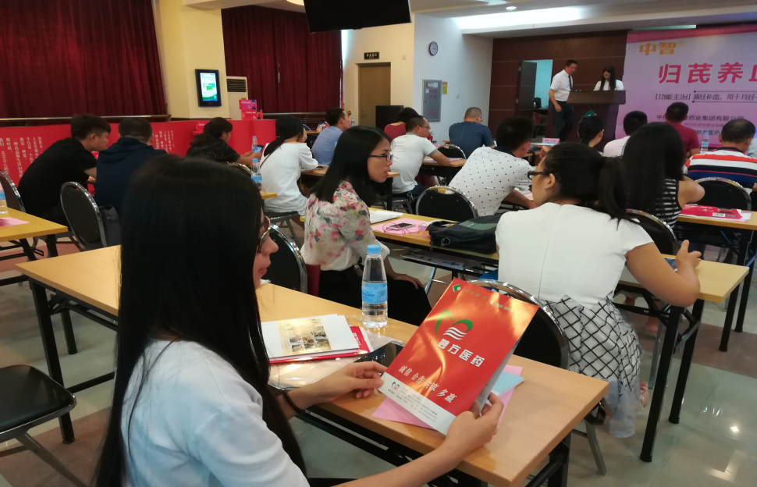
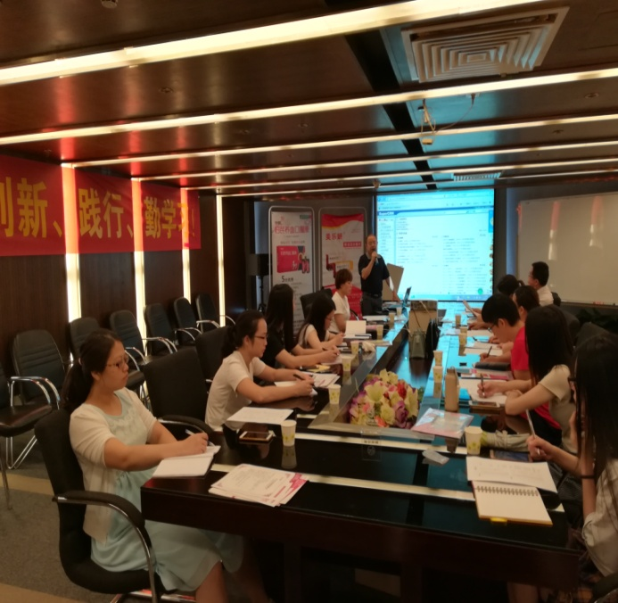
二、公司培训
妙方人年终培训会-2017
妙方人之年中充电-2017

Slide 15
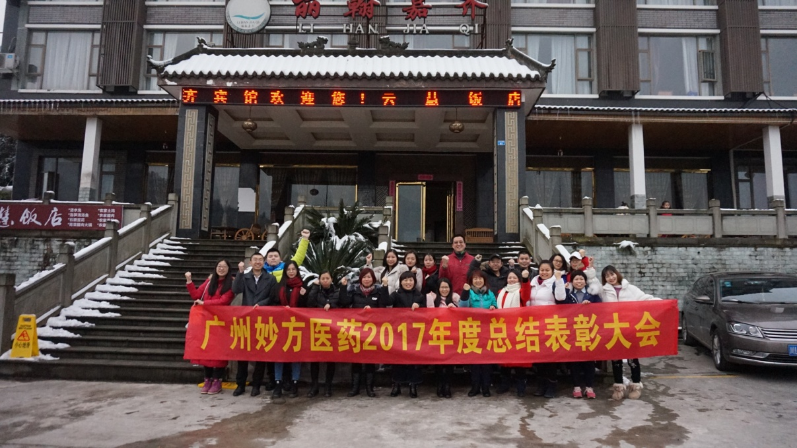
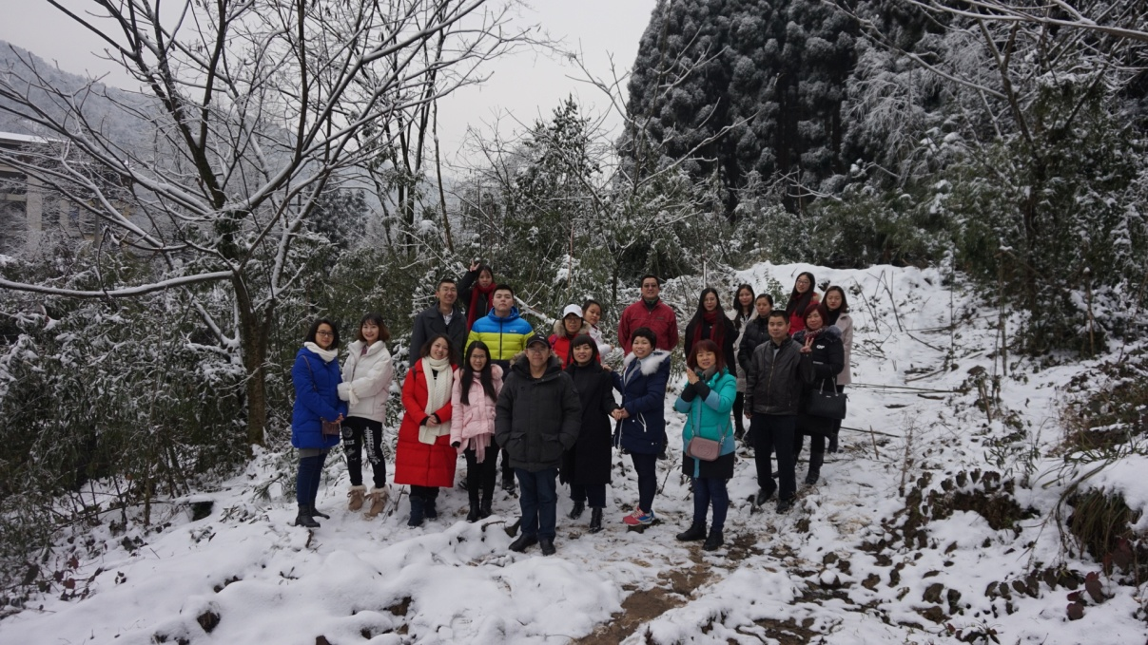
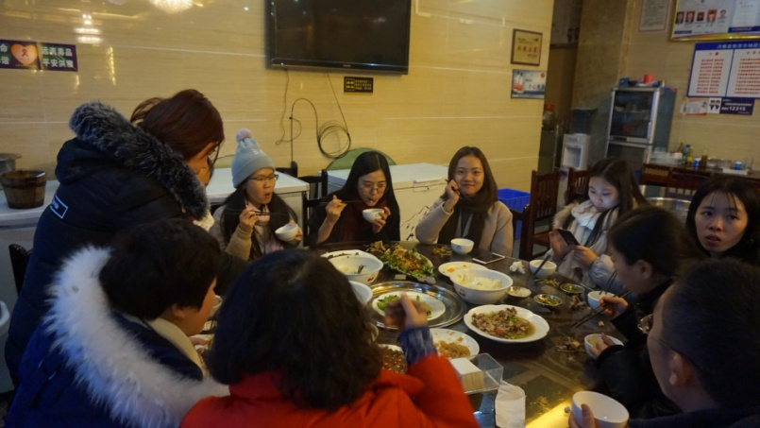
三、员工活动
妙方人之年度表彰大会-2017
妙方人之峨眉山-2017
妙方人之开心聚餐-2017

Slide 16
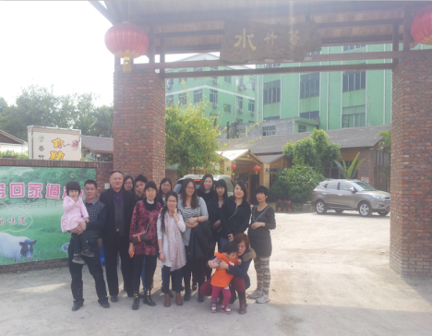
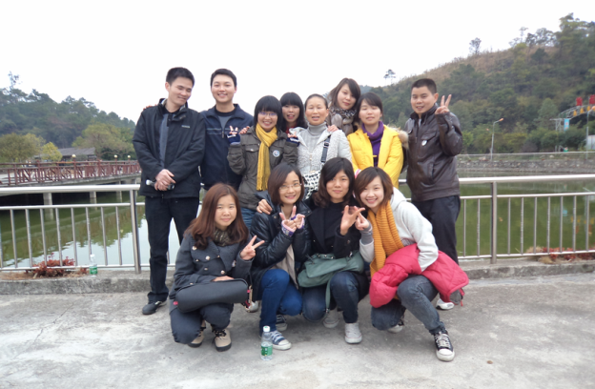
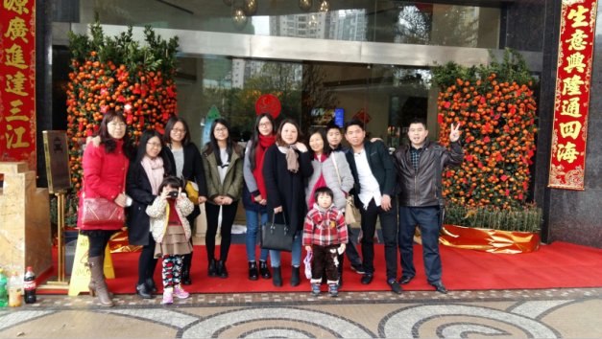
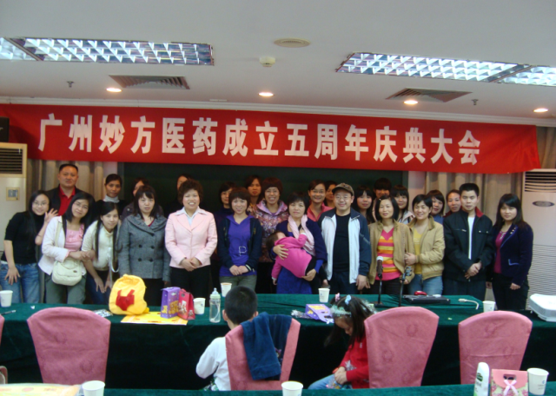
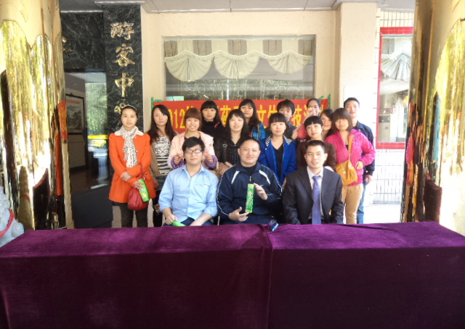
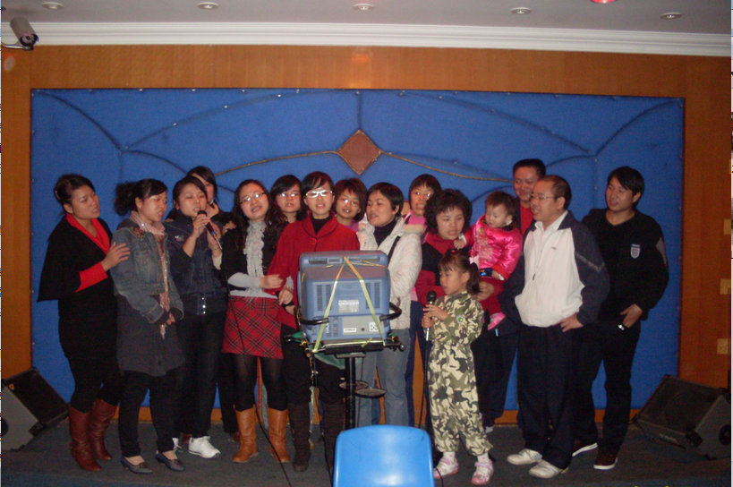
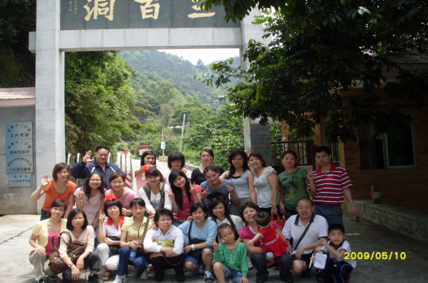
菩竹水农庄
花都芙蓉一日游
鼎龙大酒店
五周年之融园山庄
重游三百洞
首聚三百洞
龙逸山庄之行

Slide 17
妙 方 医 药
―――妙于服务，品质为方―――
公司地址：广州市广园东路2193号时代新世界中心北塔903室
公司网址：http://www.miaofangyy.com
总部电话：020-87748815
邮 编 ：510500
Notes:
我今天的介绍就到这里，希望通过这次介绍让各位领导各位同事对妙方有一个全面的了解，谢谢大家！

